Slide 1
Метеорология – наука о погоде
Сегодня на уроке:
- будете понимать основную информацию, определять тему, цель и назначение текста;
- научитесь правильно писать глагольные окончания.

Slide 2
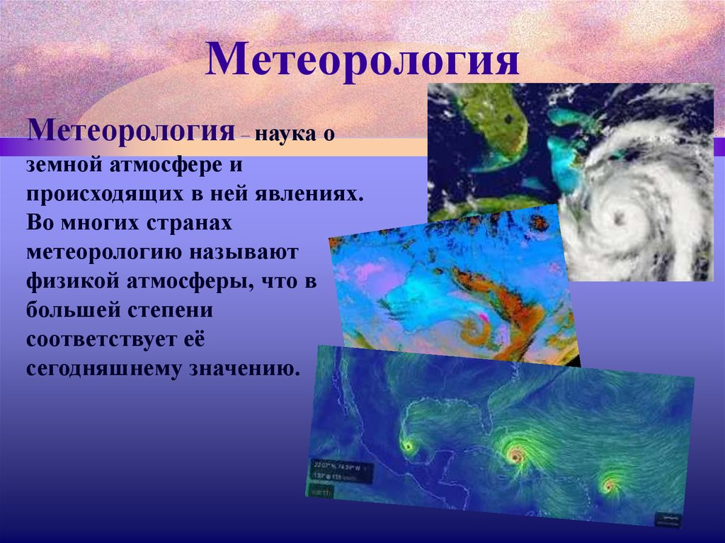
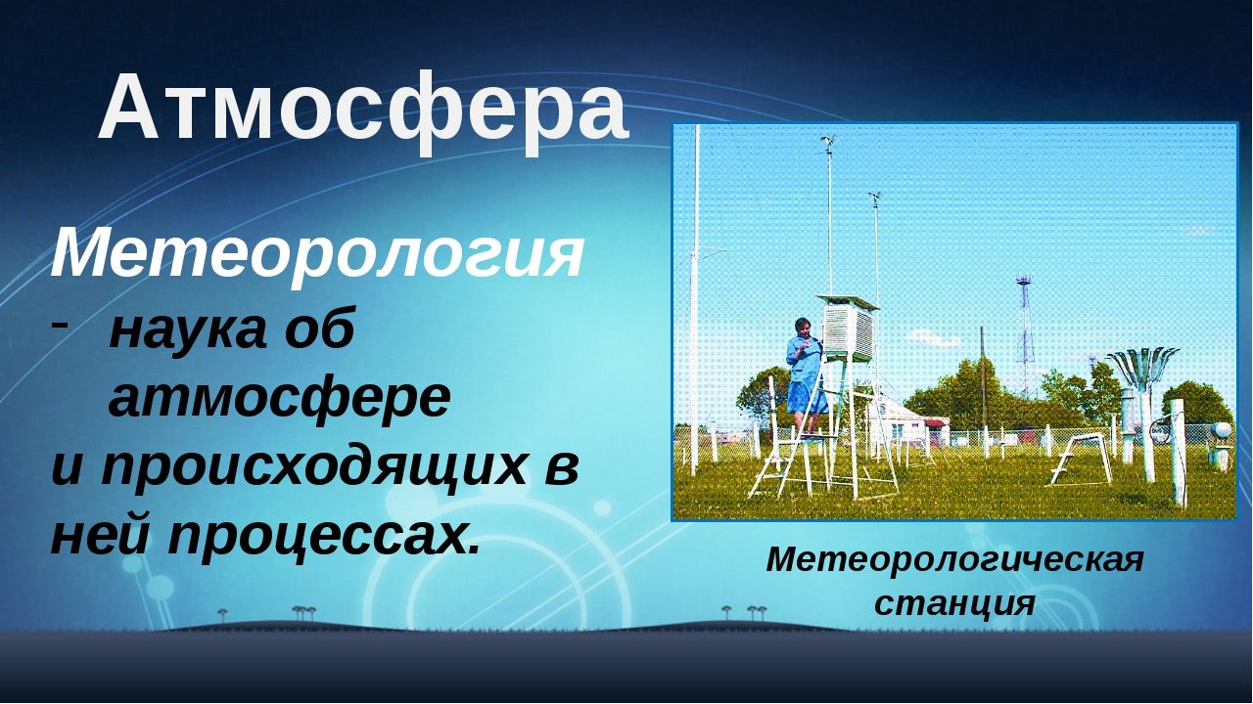
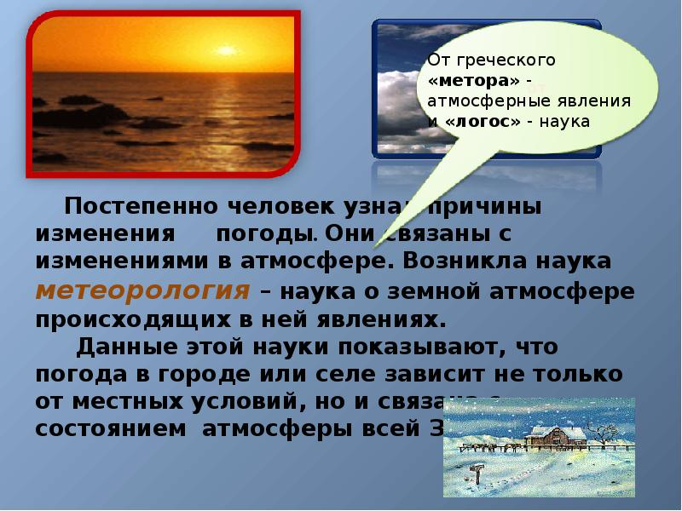

Slide 3
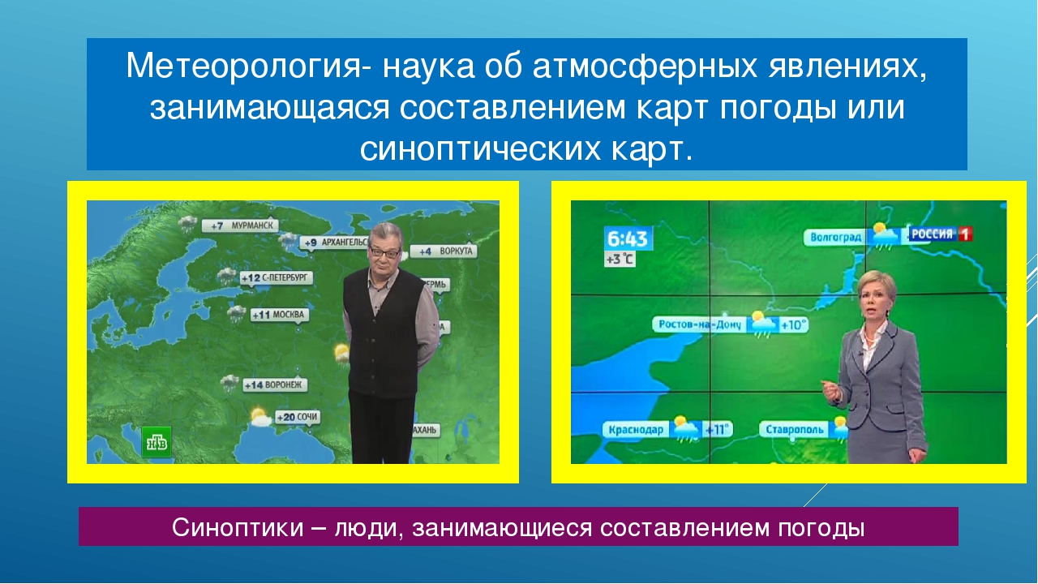
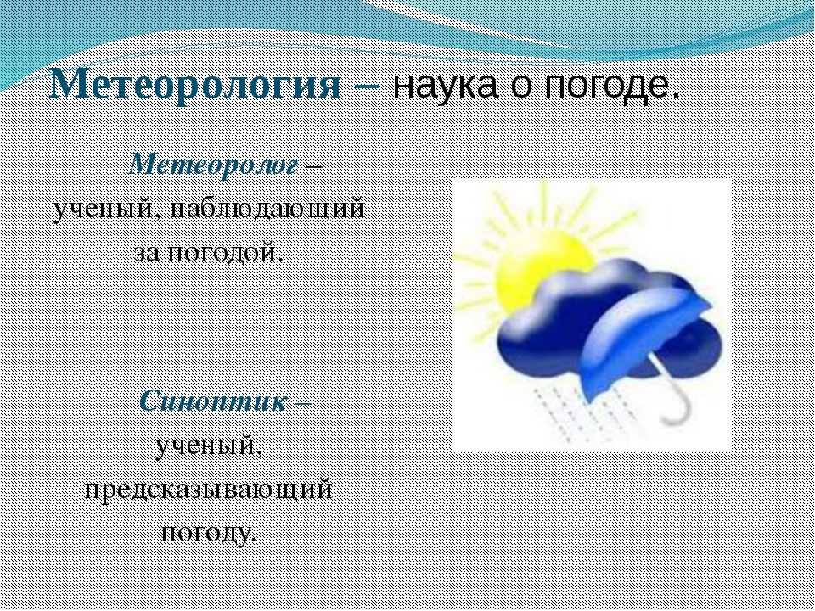
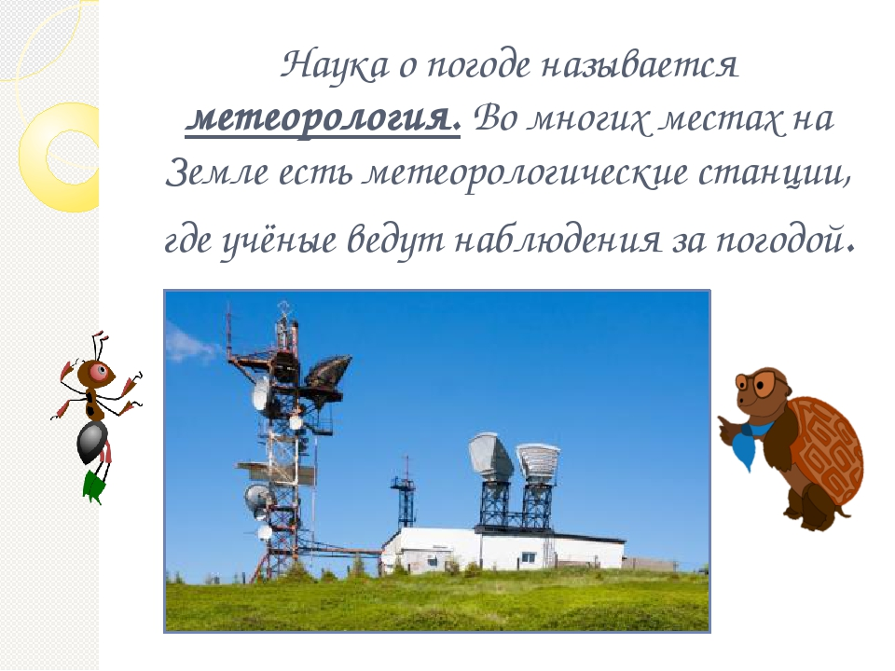

Slide 4
Задание 1.
Составьте кластер с ключевым словом
Метеорология

Slide 5
Примерные ответы
Грозы
Циклон
Антициклон
Малооблачно
Мороз
МЕТЕОРОЛОГИЯ
Жара
Порывистый ветер
Теплая погода
Дожди

Slide 6
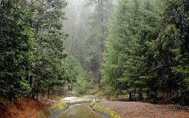
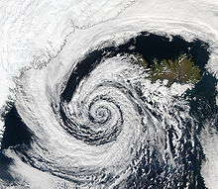
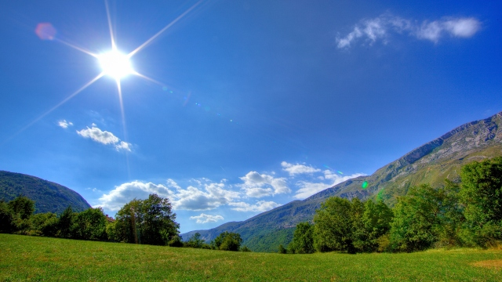
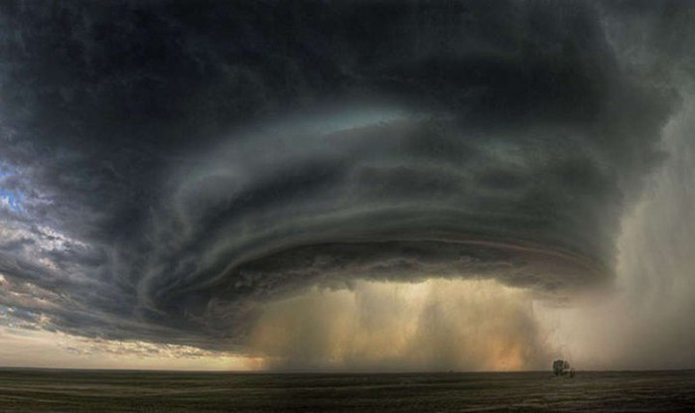
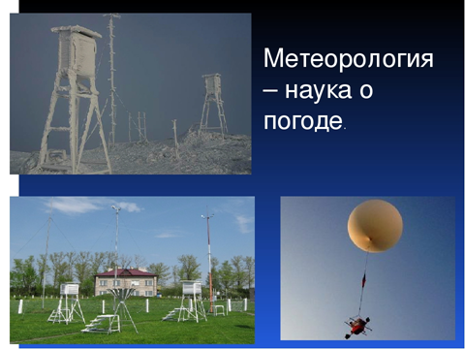
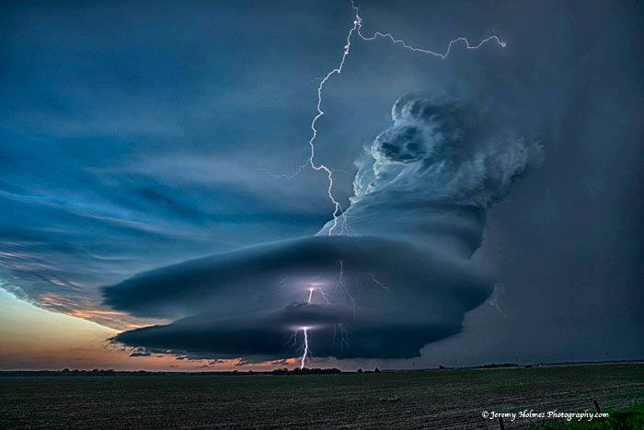
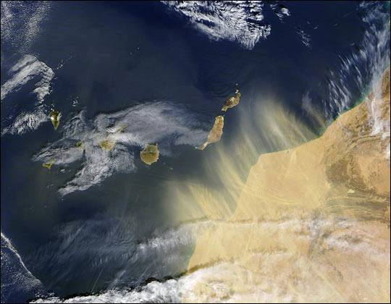
Проверим задание
Метеорология

Slide 7

Спряжение – это изменение глаголов по лицам и числам в настоящем и будущем времени.
I спряжение Глаголы на –ОТЬ, –УТЬ, –ЫТЬ, –ЯТЬ, –АТЬ, –ЕТЬ, кроме исключений.
 | Ед. ч | Мн.ч
1 лицо | У, Ю | ЕМ
2 лицо | ЕШЬ | ЕТЕ
3 лицо | ЕТ | УТ, ЮТ
+ глаголы-исключения: брить, стелить

Slide 8
Спряжение – это изменение глаголов по лицам и числам в настоящем и будущем времени.
ІI спряжение Глаголы на – ИТЬ, кроме исключений.
 | Ед. ч | Мн.ч
1 лицо | У, Ю | ИМ
2 лицо | ИШЬ | ИТЕ
3 лицо | ИТ | АТ, ЯТ
+ глаголы-исключения: гнать, держать, дышать, обидеть, слышать, видеть, ненавидеть, терпеть, зависеть и смотреть, и ещё глагол вертеть.

Slide 9
Практическое задание:
Упражнение 1, страница 145.
Метеостанции следят за циклоном.
Слушаем прогноз погоды.
Выходим на улицу.
Воздух при нагревании расширяется, становится легче и поднимается вверх.
Огромная масса воздуха давит на Землю.

Slide 10
Проверим!
2 спр.
Метеостанции следят за циклоном.
1 спр.
Слушаем прогноз погоды.
2 спр.
Выходим на улицу.
1 спр. 2 спр.
Воздух при нагревании расширяется, становится
1 спр.
легче и поднимается вверх.
2 спр.
Огромная масса воздуха давит на Землю.

Slide 11
Как определить спряжение глагола с безударным личным окончанием Ставлю глагол в неопределённой форме. Определяю, какая гласная стоит перед - ть.
1 спряжение Все глаголы на - ать (кроме исключений) - еть (кроме исключений) - оть - уть - ыть | 2 спряжение Все глаголы на - ить (кроме брить, стелить) 4 глагола на - ать (гнать, держать, слышать, дышать) 7 глаголов на - еть (смотреть, видеть, ненавидеть, вертеть, зависеть, обидеть, терпеть)

Slide 12
Практическое задание. Упражнение 3, страница 145.
Спишите текст, вставляя пропущенные буквы в личных окончаниях глаголов. Укажите спряжение.
Образец: Буд...т - ставлю глагол в неопределённой форме: быть.
Глагол на – ыть, значит, он 1 спряжения, нужно в окончании
писать е- будет.
Народные приметы
Вода темне...т в реках – перед грозой. Поздно цвет...т рябина – буд...т долгая грибная осень. Воробьи утром купа...тся в пыли - после обеда буд...т дождь. Часто грем...т гром – будет град. Если с деревьев в сухую погоду пада...т ветки, буд...т дождь. Ласточки лета...т низко – это к дождю. Солнце сад...тся за облака – это тоже дождю.

Slide 13
Проверяем.
Народные приметы
1 спр.
Вода темнеет в реках – перед грозой.
1 спр. 1 спр.
Поздно цветёт рябина – будет долгая грибная
1 спр. осень. Воробьи утром купаются в пыли – после
1 спр. 2 спр. обеда будет дождь. Часто гремит гром – будет
1 спр. 1 спр. град. Если с деревьев в сухую погоду падают ветки, будет
1 спр. 2 спр. дождь. Ласточки летают низко – это к дождю. Солнце садится за облака – это тоже к дождю.

Slide 14
Практическое задание: Упражнение 4, страница 146.
Прочитайте текст. Выпишите сначалаа глаголы 1 спряжения, затем – 2 спряжения. Обозначьте окончания. Проверьте себя по таблице.
Метеорология – это наука о погоде. Она изучает явления и процессы, которые происходят в земной атмосфере. В метеорологии применяется основной метод – наблюдение.
Метеоролог занимается наблюдениями за погодой, собирает данные метеорологических приборов (барометр, термометр, анемометр). Синоптик – это метеоролог, который составляет по этим данным карты погоды. Если метеорологи занимаются наблюдением и первичным анализом, то основная задача синоптиков – составление прогнозов.
Наблюдения за погодой проводятся на метеостанциях.
Погоду надо предсказывать быстро, чтобы прогноз поспел вовремя. Поэтому синоптикам помогают компьютеры.

Slide 15
Правильные ответы
1 спряжение изучает применяется занимается собирает составляет занимаются проводятся предсказывать | 2 спряжение происходят проводятся помогают

Slide 16
Домашнее задание:
Используя материал урока и дополнительные источники информации, подготовьте собщение на одну из тем:
«Метеорологические приборы»
«Что такое метеорология»
«Какое влияние оказывает погода на жизнь
и хозяйственную деятельность человека?».

